Slide 1
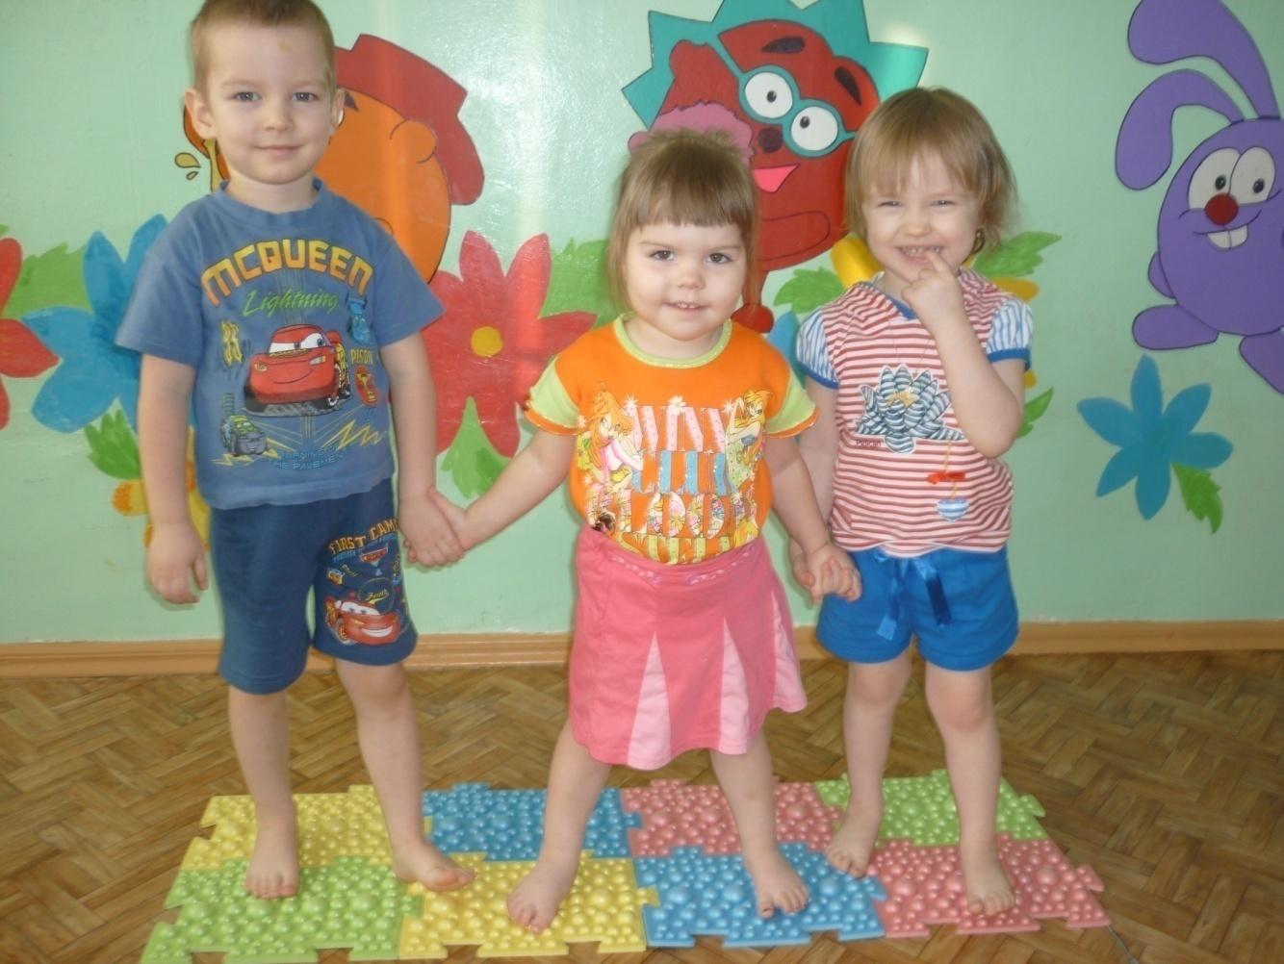
Проект
Мы ребятки маленькие – пяточки удаленькие
Выполнили:
Игнатова Лариса Анатольевна
Дроздецкая Татьяна Егоровна

Slide 2
Актуальность
Из 22-х детей 1-ю группу здоровья имеет только один ребёнок. У 10-ти детей плоско-вальгусные стопы и у 2-х – продольно-поперечное плоскостопие.
Плоскостопие - это не только косметический дефект. Оно часто сопровождается болями в стопах, голенях, повышенной утомляемостью при ходьбе, затруднениями при беге, прыжках, ухудшением координации движений, перегрузкой суставов нижних конечностей, более ранним появлением болевых синдромов остеохрондроза.

Slide 3
1 этап: выбор темы
Малышей привлекла плоскостная среда в группе, и мы решили использовать её более широко для профилактики плоскостопия.
Что имеем для профилактики плоскостопия
- плоскостная среда;
- дорожка со следами;
- массажные мячи;
- маленькие обручи;
- палочки из картона;
- модули с наклонной плоскостью;
- песок
Где это взять
- провести родительское собрание
- заслушать выступление родительницы Фирсовой Л.В. о физическом развитии сына
- оформить стенд «Плоскостопие: причины и профилактика»;
- подготовить занимательные упражнения по профилактике плоскостопия.
Что ещё нужно
- массажная дорожка;
- гимнастические палки;
- большие массажные обручи;
- природный материал ( фасоль, горох, крупы, шишечки)

Slide 4
2 этап: создание проекта
Задачи:
Создать условия для улучшения координации движений.
Развивать основные функции стоп
Обучать правильной постановке стоп при ходьбе.
Повышать тонус и улучшать кровообращение стоп.
Ориентировать родителей заботиться о здоровье своих детей, вводя упражнения по профилактике плоскостопия в активный досуг дома.
Проект (Цель: укрепить своды стоп)
Воспитатель
Дети
Родители

Slide 5
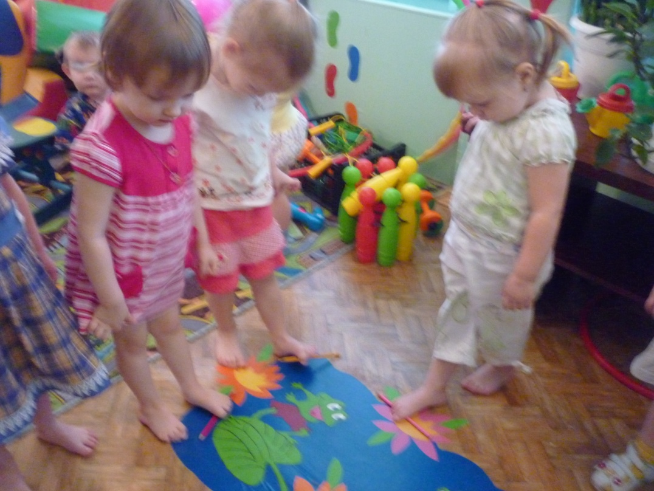
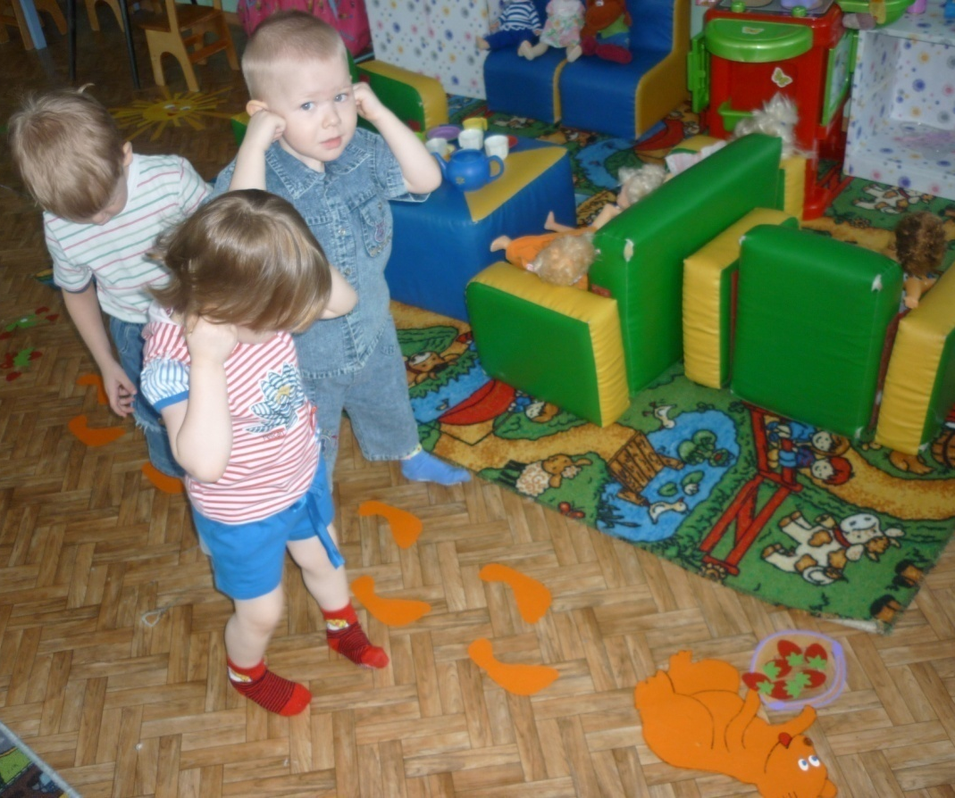
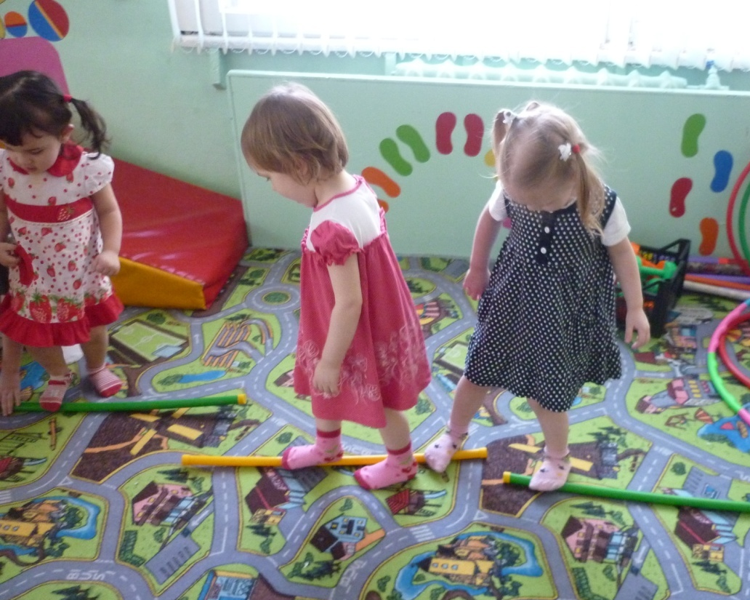
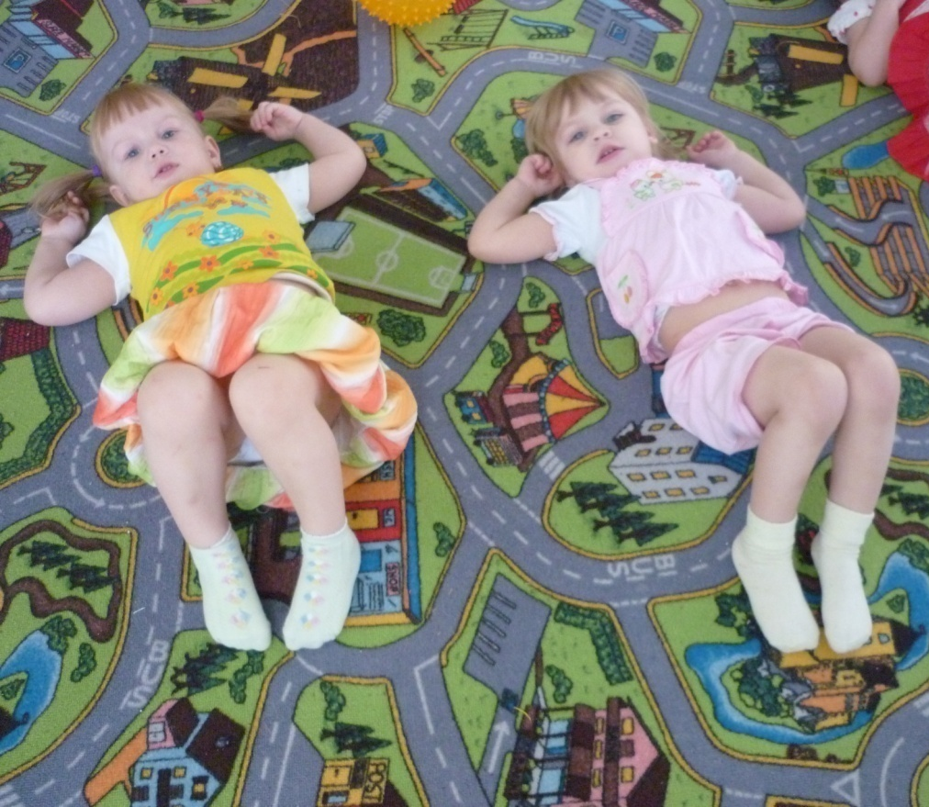
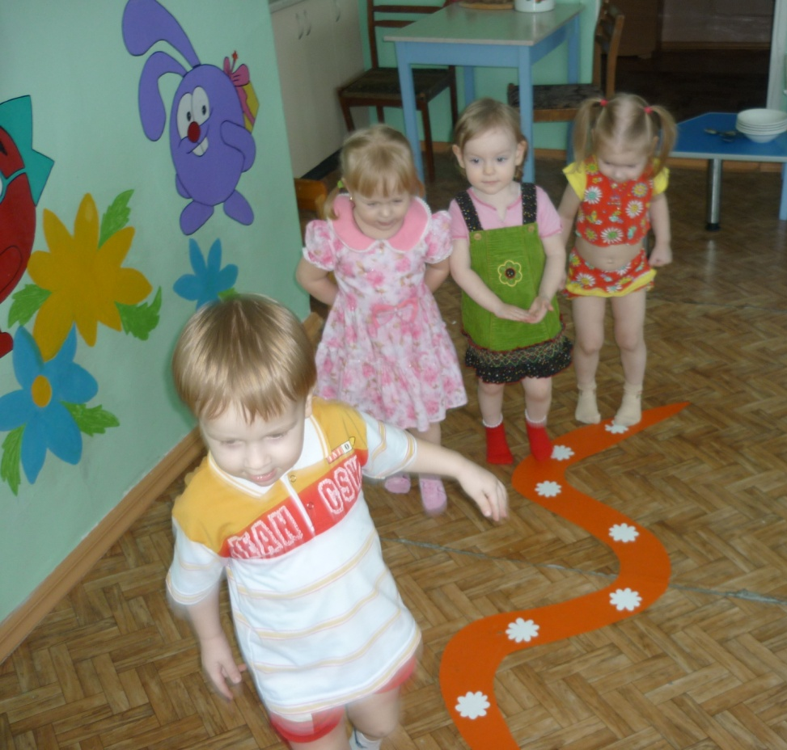
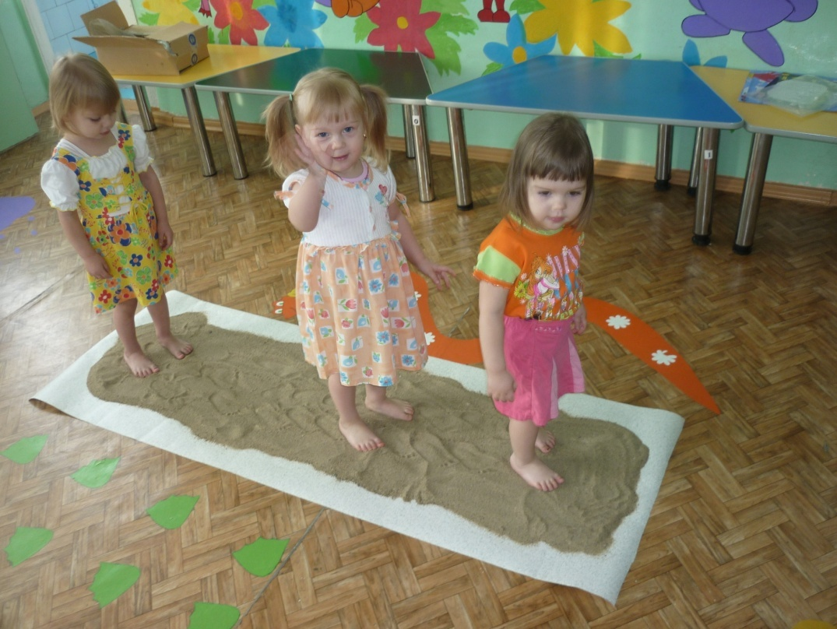
3 этап: реализация проекта
1) Привлекать внимание детей к отдельным картинкам и играм с ними
2) Вводить игровые персонажи
3) Ходим по неровной поверхности (песок, фасоль, массажная дорожка…)
4) Эффективность упражнений увеличиваем за счёт оптимального двигательного режима, закаливания, правильной обуви

Slide 6
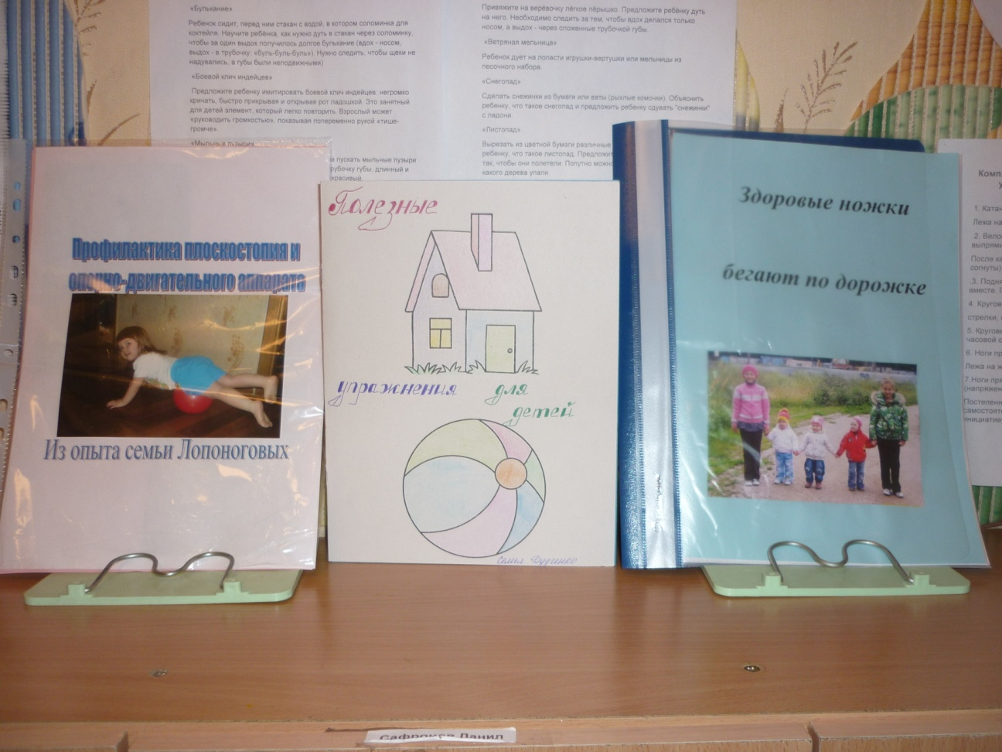
Работа с родителями
индивидуальные беседы;
комплексы упражнений по профилактике плоскостопия;
буклеты-памятки «Плоскостопие», «Обувь для здоровья малышей»
родители поделились опытом по профилактике плоскостопия в домашних условиях, разработали свои упражнения

Slide 7
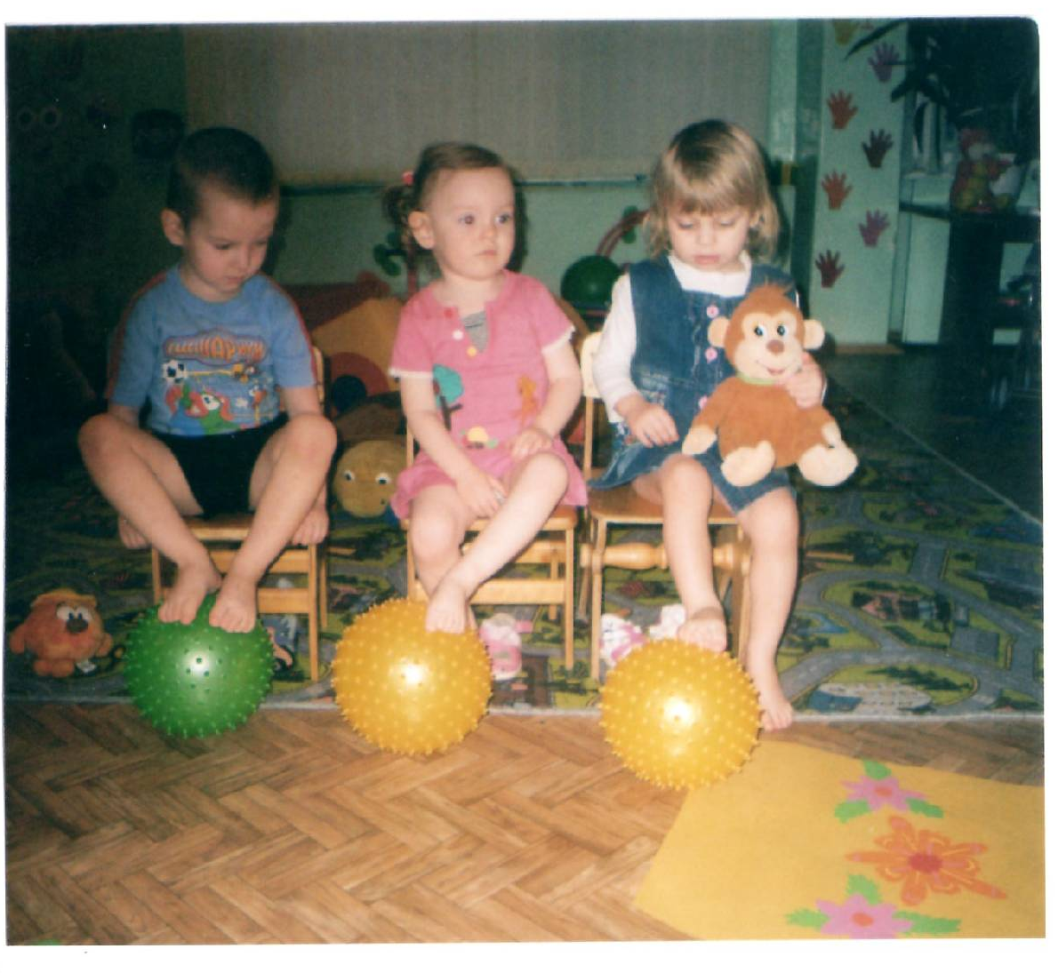
Результаты
Дети усвоили упражнения по укреплению свода стоп и выполняют их самостоятельно.
Родители стали более ответственно относиться к здоровью своих детей, в частности многие включили рекомендованные упражнения по профилактике плоскостопия в гимнастику со своим детьми

Slide 8
Ресурсы
Наименование
Массажная дорожка
Количество
1
Сумма, руб.
800
Гимнастические палки
Большие массажные обручи
Печатание фотографий
Распечатка буклетов
8
3
16
27
16.50 х 8 = 132
62 х 3 = 186
8 х 16 = 128
2 х 27 = 54
Итого 1300 руб

